Slide 1

กศป.
14 กันยายน 2564
โครงการพัฒนาผู้ประกอบกิจการสมัยใหม่
เพื่อเพิ่มมูลค่าสินค้าหรือบริการในชุมชน
ประจำปีงบประมาณ พ.ศ. 2565
กลุ่มงานส่งเสริมขีดความสามารถผู้ประกอบกิจการ
โทร 02-2479422 ต่อ 604 ,608 ,610

Slide 2
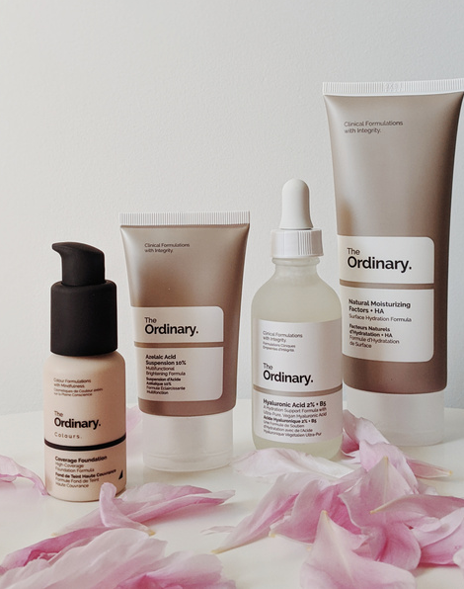






รายละเอียดโครงการ
งบประมาณ
กลุ่มเป้าหมาย
แนวทางการดำเนินงาน
1.จัดทำเอกสารเผยแพร่ประชาสัมพันธ์เพื่อรับสมัครฝึกอบรมผู้สนใจผ่านช่องทางต่างๆ
2.ประสานข้อมูลผู้ประกอบอาชีพกับองค์กรปกครองส่วนท้องถิ่น
3.ประสานอาสาสมัครแรงงานในพื้นที่เพื่อค้นหากลุ่มเป้าหมาย
4.ประสานหน่วยงาน/ สมาคม/ และองค์กรอาชีพ/หน่วยงานที่เกี่ยวข้องด้านการพัฒนาแรงงาน
นอกระบบ
ผู้ประกอบอาชีพอิสระที่มีสินค้า หรือบริการ
(นอกระบบ) จำนวน 1,700 คน : รวม 85 รุ่น
01
5,327,800 บาท
Add your idea here
การจัดสรรเป้าหมายการดำเนินงาน
หลักสูตรการฝึกอบรม
02
ตัวชี้วัด
การฝึกเสริมทักษะฝีมือแรงงาน ระยะเวลา 36 ชั่วโมง
DSD wellness Academy จำนวน 1 รุ่น
จำนวนผู้ผ่านการฝึกอบรมมีรายได้เพิ่มขึ้น ไม่น้อยกว่าร้อยละ 60
สพร.และ สนพ. : 1 รุ่น/แห่ง
-ด้านการพัฒนาผลิตภัณฑ์และบรรจุภัณฑ์
-ด้านพาณิชย์อิเล็กทรอนิกส์
อุบลราชธานี : 3 รุ่น , บุรีรัมย์ : 2 รุ่น
ขอนแก่น : 2 รุ่น , บึงกาฬ : 2 รุ่น
และ สตูล : 3 รุ่น

Slide 3












การฝึกเสริมทักษะฝีมือแรงงาน
ระยะเวลา 36 ชั่วโมง
การพัฒนาผลิตภัณฑ์และบรรจุภัณฑ์
พาณิชย์อิเล็กทรอนิกส์
  การพัฒนาสินค้า/บริการ
  การออกแบบบรรจุภัณฑ์จากวัสดุรักษ์โลก
  การคำนวณต้นทุนที่แท้จริง
  การทำบัญชีเบื้องต้น
  การสร้าง Content
  เทคนิคการถ่ายภาพสินค้า/บริการ
  เทคนิคการสื่อสารเพื่อสร้างความประทับใจ/ประสบการณ์ให้ลูกค้า
  วิธีการขายสินค้า/บริการผ่านช่องทางออนไลน์

Slide 4

Thank you.
Address : กองพัฒนาศักยภาพแรงงานและผู้ประกอบกิจการ
ชั้น 6 อาคารกรมพัฒนาฝีมือแรงงาน กระทรวงแรงงาน
ถนนมิตรไมตรี แขวงดินแดง เขตดินแดง
กรุงเทพมหานคร 10400
ติดต่อเรา : 02-2479422 ต่อ 604 ,608 ,610
Email : gosopo2559@gmail.com

